Slide 1
Выбор программного обеспечения
Система управления контентом (CMS): WordPress
Язык программирования и фреймворк: PHP
База данных: MySQL
Фронтенд технологии: HTML, CSS (SCSS), JavaScript (jQuery)
Система контроля версий: Git,
Рассмотрим каждый инструмент и его преимущества более подробно.

Slide 2
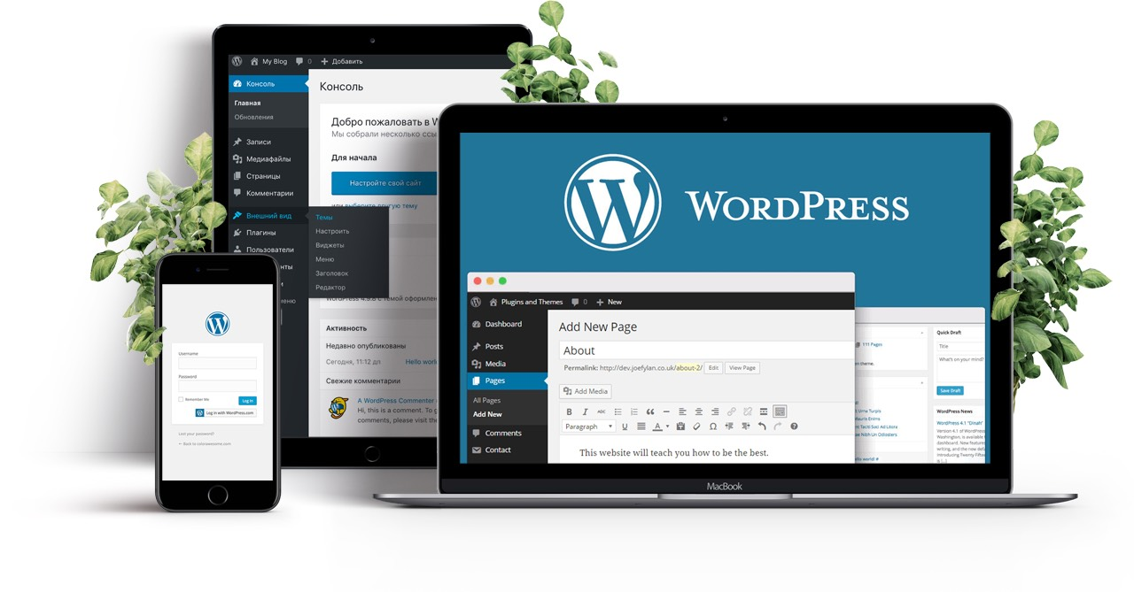
Выбор программного обеспечения
WordPress
WordPress — одна из самых популярных систем управления контентом (CMS), которая используется для создания различных типов сайтов: блогов, корпоративных страниц, интернет-магазинов и других.
Преимущества WordPress:
Простота использования: интуитивно понятный интерфейс позволяет легко управлять контентом.
Гибкость и расширяемость: благодаря тысячам плагинов и тем можно добавить практически любую функциональность.
SEO-оптимизация: WordPress предлагает встроенные инструменты и плагины для улучшения поисковой оптимизации сайта.
Поддержка сообщества: большая база знаний и активное сообщество разработчиков делают WordPress удобным для решения любых задач.
Бесплатность: базовая версия системы является бесплатной, а дополнительные плагины и темы часто доступны по разумным ценам.

Slide 3

Выбор программного обеспечения
Описание: PHP — это популярный язык программирования для веб-разработки, который поддерживается большинством серверов и хостингов.
Преимущества PHP:
Широкая поддержка и совместимость: PHP поддерживается большинством веб-хостингов, что упрощает развертывание сайта.
Интеграция с WordPress: WordPress написан на PHP, что позволяет легко адаптировать его код и разрабатывать кастомные функции.

Slide 4

Выбор программного обеспечения
MySQL
MySQL — одна из самых популярных реляционных СУБД с открытым исходным кодом, широко используемая в веб-разработке.
Преимущества MySQL:
Высокая производительность: оптимизирована для работы с большим объемом запросов и данных.
Простота использования: понятный синтаксис и обширная документация делают MySQL доступной для начинающих и опытных разработчиков.
Широкая интеграция: поддерживает множество языков программирования (PHP, Python, Java) и легко интегрируется с WordPress.
Активное сообщество: большое количество материалов и ресурсов для решения любых задач.
Масштабируемость: подходит как для малых, так и для крупных проектов.

Slide 5



Выбор программного обеспечения
Фронтенд технологии: HTML, CSS (SCSS), JavaScript (jQuery)
HTML и CSS: HTML используется для создания структуры страниц сайта, а CSS — для их стилизации. Использование препроцессора SCSS позволяет ускорить разработку CSS за счет внедрения переменных, вложенности и других возможностей, которые облегчают написание и поддержку стилей.
JavaScript (jQuery): JavaScript добавляет интерактивность на сайт, например, для реализации всплывающих окон или динамических элементов интерфейса. jQuery — это библиотека JavaScript, которая упрощает взаимодействие с элементами на странице и работу с AJAX-запросами.
Преимущества:
HTML и CSS: Создают структуру и стиль страниц, которые отображаются на разных устройствах корректно благодаря адаптивному дизайну.
jQuery: Упрощает манипуляции с DOM, позволяет быстро создавать динамичный интерфейс и оптимизирует работу с JavaScript.
Обоснование выбора: HTML, CSS и jQuery являются стандартами для фронтенд-разработки и обеспечивают совместимость и кроссбраузерность, необходимые для качественного отображения сайта на разных устройствах.

Slide 6

Выбор программного обеспечения
Git
Git — это распределённая система контроля версий, широко используемая в разработке программного обеспечения.
Преимущества Git:
Распределённая структура: каждая копия репозитория содержит полную историю изменений, что делает Git независимым от центрального сервера.
Скорость работы: локальные операции выполняются быстрее за счёт отсутствия необходимости подключения к серверу.
Ветвление и слияние: эффективная работа с ветками позволяет легко создавать новые версии, сливать изменения и устранять конфликты.
Широкая интеграция: поддерживается большинством современных инструментов разработки, таких как Visual Studio Code, IntelliJ IDEA, GitHub, GitLab и другие.
Активное сообщество: большое количество материалов, расширений и плагинов.
Бесплатность: Git является бесплатным и с открытым исходным кодом.

